Slide 1
Agenda
18.00-19.15 Medborgardialog
Bergs kommun har beslutat sig för att växa – men varför är det så viktigt?
Befolkningsutveckling
19.15-19.45 Fika
19.45-21.00 Kultur och Fritidsdialog
www.berg.se
www.berg.se

Slide 2
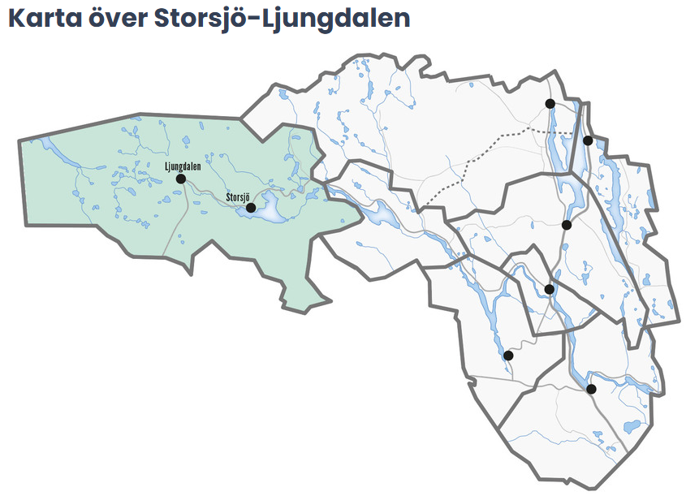
Meborgardialog Storsjö/Ljungdalen 2025
www.berg.se
www.berg.se

Slide 3
Befolkningsutveckling
Demografi
Försörjningskvot
Ekonomi
www.berg.se
www.berg.se

Slide 4
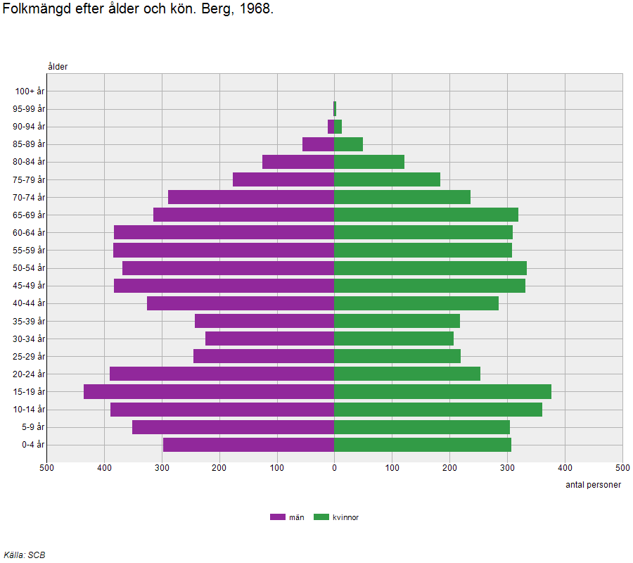
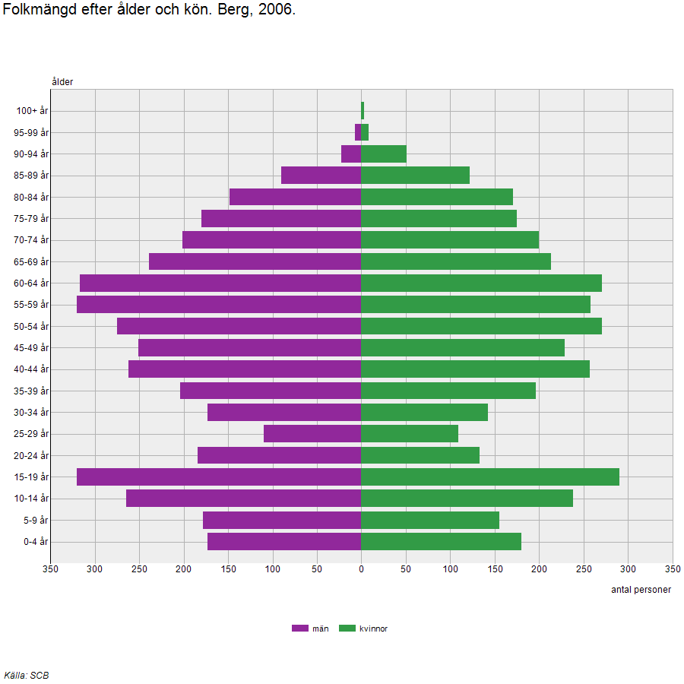
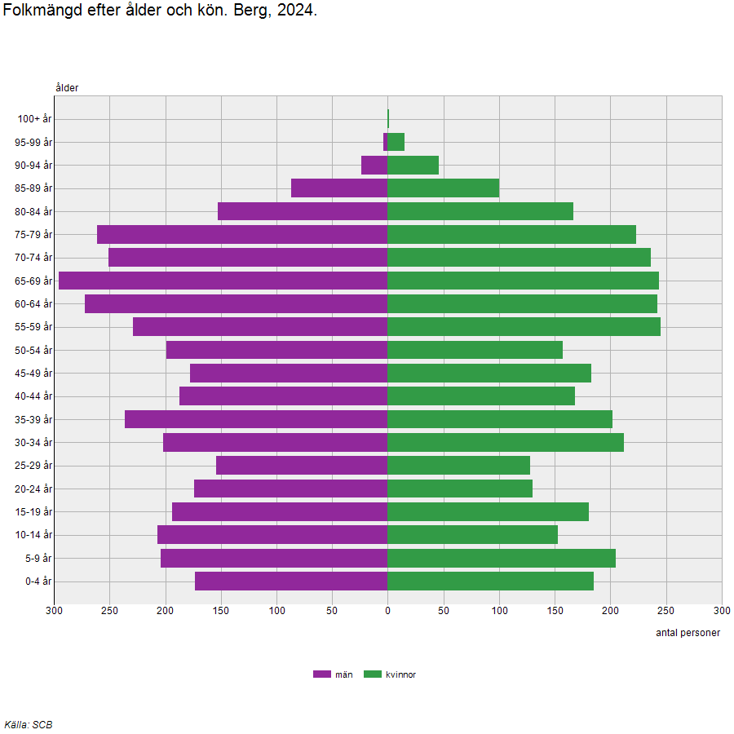
Befolkningens sammansättning
www.berg.se

Slide 5
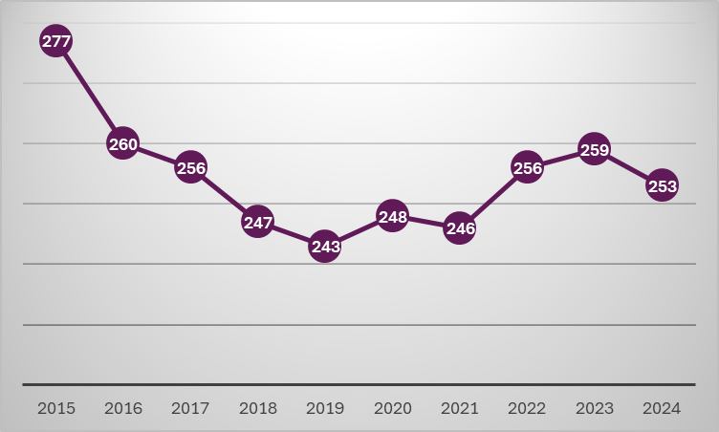
Storsjö/Ljungdalen
253 invånare 2024
Storsjö/Ljungdalen minskade sin befolkning 2024 efter att ha ökat något åren innan
www.berg.se
www.berg.se

Slide 6
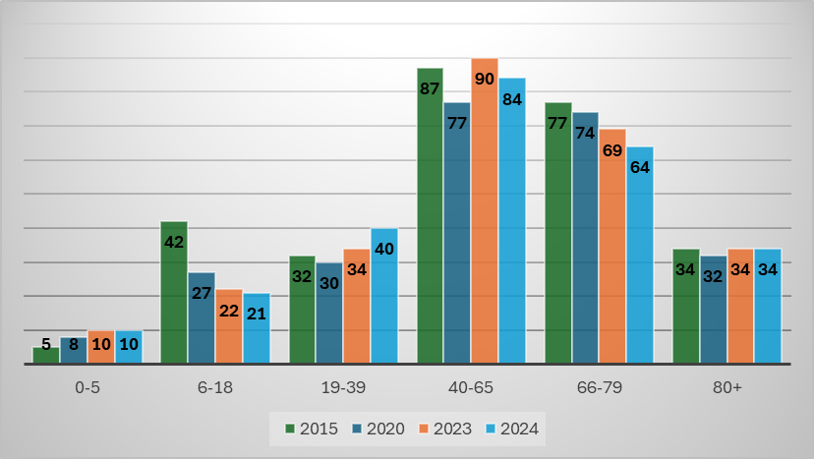
Storsjö/Ljungdalen
253 invånare 2024
Av 10 barn 0-5 år är 7 st 3-5 och en är född 2024
www.berg.se

Slide 7
Storsjö/Ljungdalen
253 invånare 2024
Av 10 barn 0-5 år är 7 st 3-5 och en är född 2024
www.berg.se

Slide 8
Diskussion
Hur påverkas Storsjö/Ljungdalen om antalet medborgare i olika åldersgrupper förändras, vilka möjligheter finns och vilka utmaningar?
www.berg.se

Slide 9
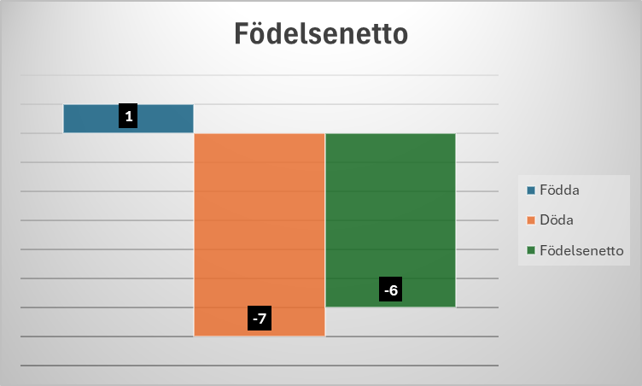
Storsjö/Ljungdalen
253 invånare 2024
www.berg.se
www.berg.se

Slide 10
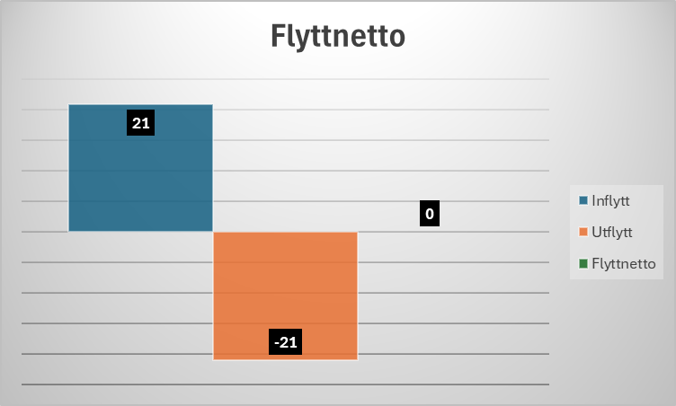
Storsjö/Ljungdalen
253 invånare 2024
www.berg.se
www.berg.se

Slide 11
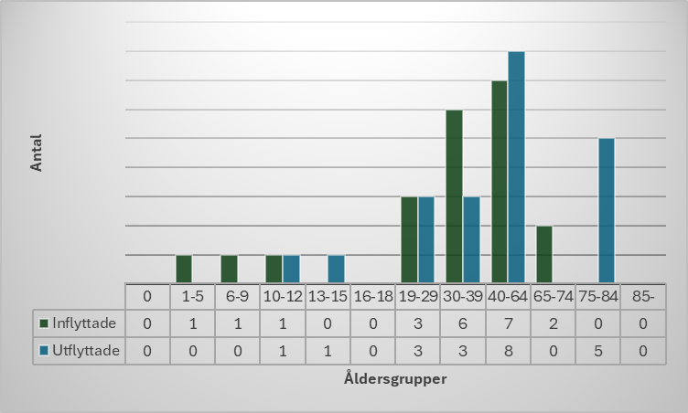
Inflytt/Utflytt 2024
253 invånare 2024
21 inflyttade
= 8%
21 utflyttade
= 8%
www.berg.se

Slide 12
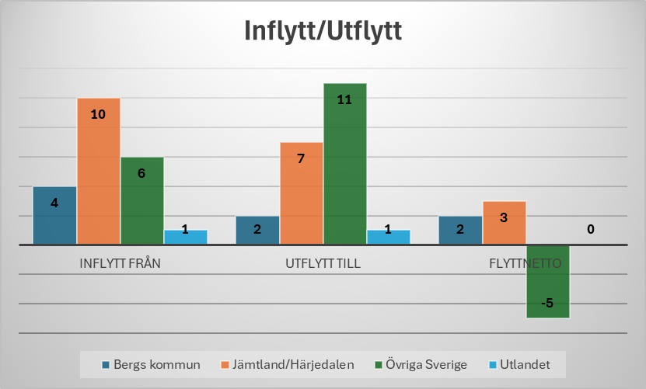
Inflytt/Utflytt 2024 Storsjö/Ljungdalen
253 invånare 2024
21 inflyttade
= 8%
21 utflyttade
= 8%
www.berg.se

Slide 13
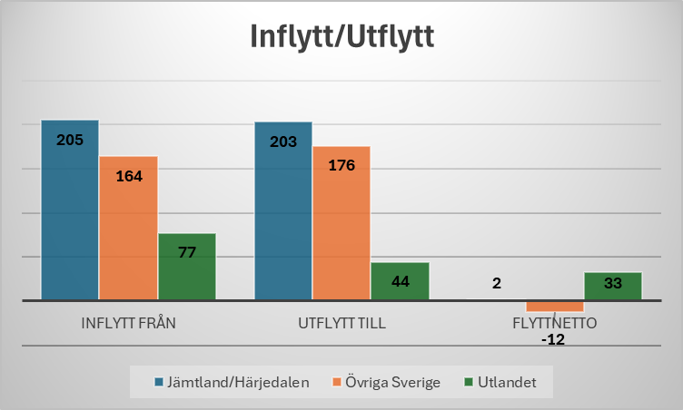
Inflytt/Utflytt 2024 Bergs Kommun
7 108 invånare 2024
Inflytt 446
= 6%
Utflytt 423 = 6%
www.berg.se

Slide 14
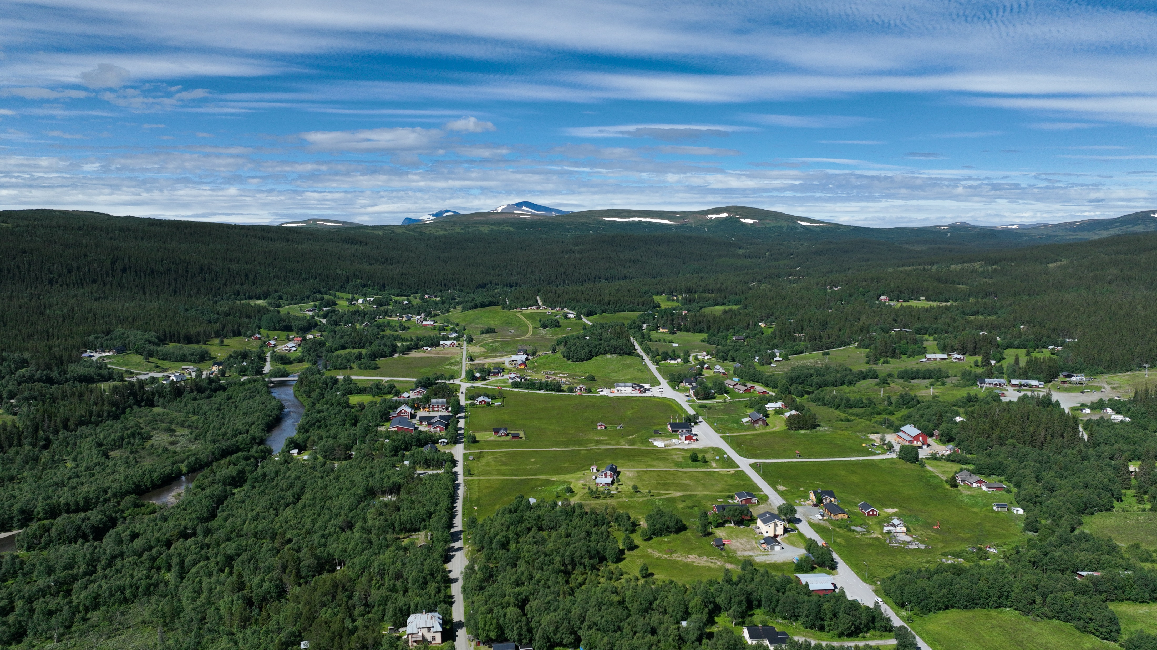
Storsjö/Ljungdalen
7600
+ 18 invånare
6800
- 11 invånare
Ljungdalens förskola 9 barn
0-5 år – 1 (9)
6-18 år -2(19)
0-5 år + 1 (11)
6-18 år +3 (23)
Ljungdalens skola 10 barn
19-65 år
+ 9 st (133)
19-65 år
- 6 st (118)
66-79 år + 4 (68)
80+ +1st (35)
66-79 år -2 (62)
80+ -1 (33)

Slide 15
Diskussion
Vilka är det som flyttar in och vilka flyttar ut? Varför?
www.berg.se

Slide 16
Varför behöver ni bli fler här?
Fler medborgare ger sociala fördelar
Vi behöver människor som jobbar inom våra verksamheter
God kvalitet i vård, skola och omsorg
Behålla och utveckla den service som finns i våra bygder
Behålla verksamheter som är viktiga för välfärden
Vi behöver värna demokratin och ha människor som vill vara politiskt aktiva
Vi behöver människor som engagerar sig i föreningslivet
Skatteintäkter, i snitt 75 000:- per invånare
www.berg.se

Slide 17
Vad händer om vi inte blir fler…
Det blir svårt att upprätthålla den service och struktur som finns
Pengarna räcker inte till allt
Företag och föreningar får minskat kundunderlag, minskat utbud
Det blir svårt att hitta arbetskraft till bla vård, skola och omsorg.
www.berg.se

Slide 18
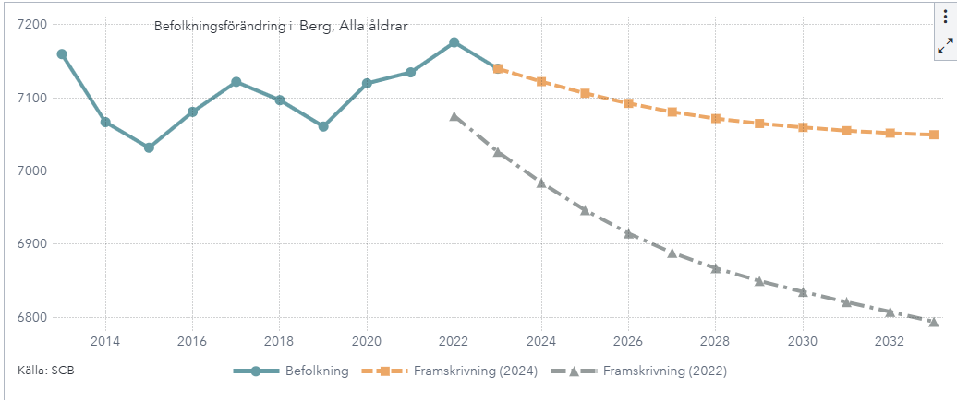
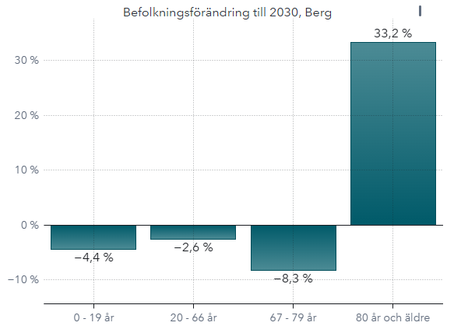
Befolkningsprognos SCB
www.berg.se

Slide 19
Vad kan vi hjälpas åt att göra
www.berg.se

Slide 20
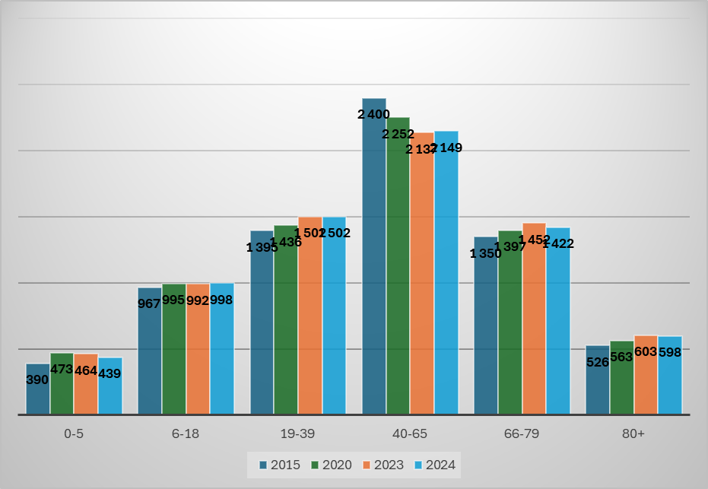
Bergs Kommun
92% av kommunens invånare uppger att Bergs kommun är en bra plats att leva och bo på!
7 108 invånare 2024
www.berg.se
Notes:
Medborgarundersökningen 324 svar

Slide 21
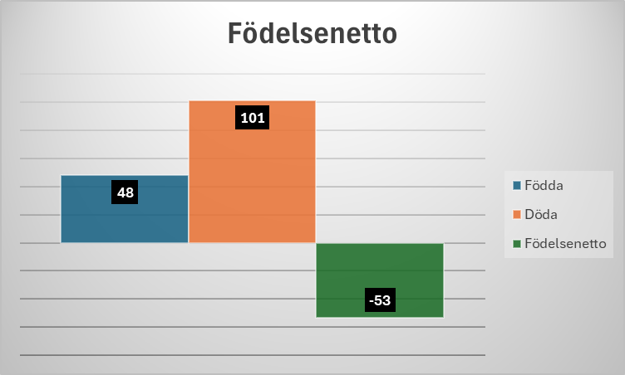
Födelsenetto
7 108 invånare 2024
www.berg.se

Slide 22
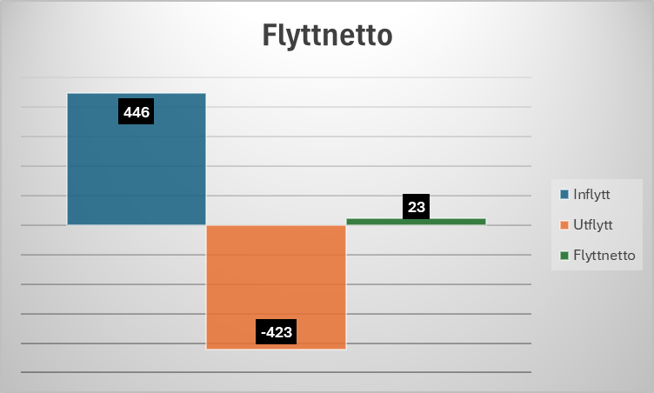
Flyttnetto
7 108 invånare 2024
www.berg.se

Slide 23
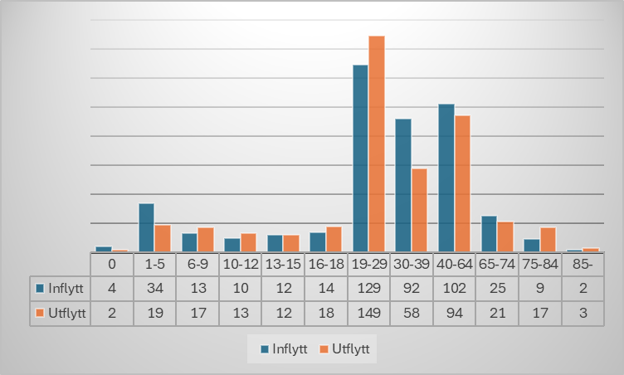
Inflytt/Utflytt 2024
7 108 invånare 2024
Inflytt 446
= 6%
Utflytt 423 = 6%
www.berg.se

Slide 24
Befolkningens sammansättning
www.berg.se

Slide 25
Bergs Kommun
Mål 7600
=+492 personer
Motsvarar nästan två förskoleavdelningar
0-5 år
+ 30 barn
66-79 år
+ 98
6-18 år
+ 69 elever
Det är lika många som går i åk 9 vt -25
80+
+41
19-65
+253 i arbetsför ålder
www.berg.se

Slide 26
Bergs Kommun
Om vi bara är 6800
= -308 personer
0-5 år
- 19 barn
66-79 år
- 62
6-18 år
- 43 elever
Det är fler elever än det går på våra minsta skolor
80+
- 26
19-65
- 158 i arbetsför ålder
www.berg.se

